Slide 1
мастер-класс
«ЦВЕТЫ НА ГЕРАЛЬДИКЕ НАРОДОВ РОССИИ»
Демонстрирует :
Кац Юлия Владимировна,учитель труда

Slide 2
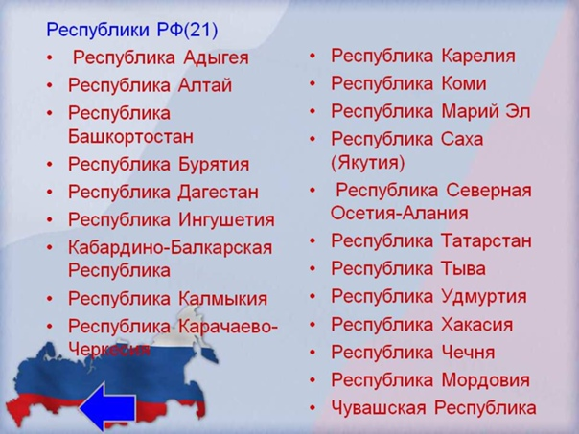
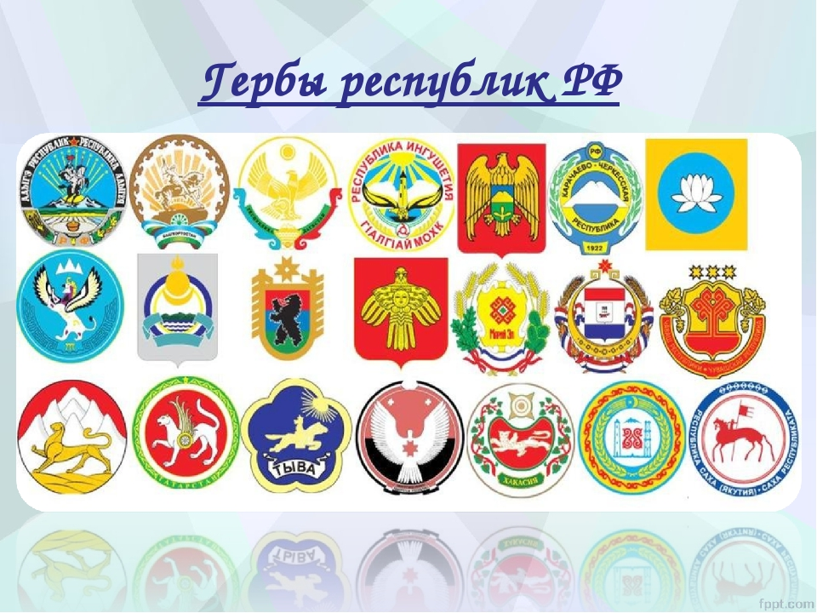
«ЦВЕТЫ НА ГЕРАЛЬДИКЕ НАРОДОВ РОССИИ»
Россия — многонациональное государство, на территории которого проживает более 190 этнических групп.
Согласно Конституции РФ, государство состоит из 89 равноправных субъектов.
21 республика на территории РФ

Slide 3
ТЕМА УРОКА
Пластмасса и другие современные материалы: свойства, получение и использование. Технологии обработки конструкционных материалов-7кл.

Slide 4
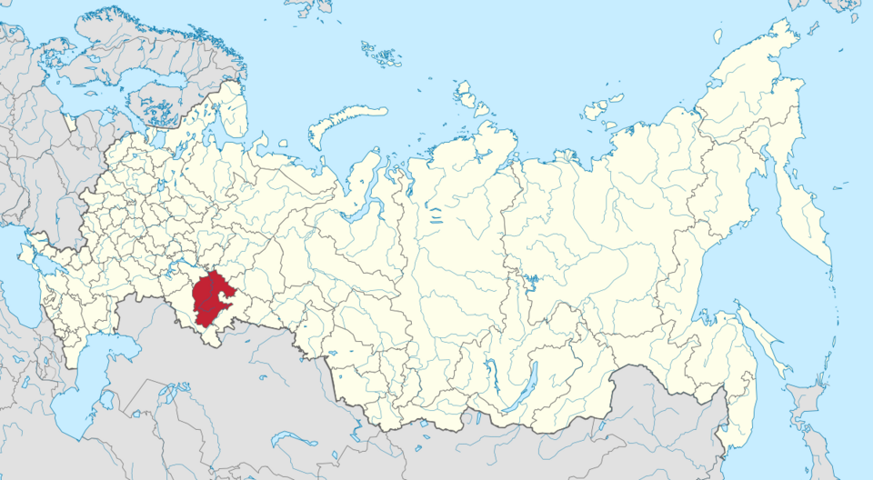

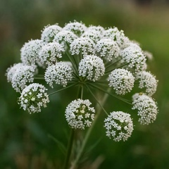
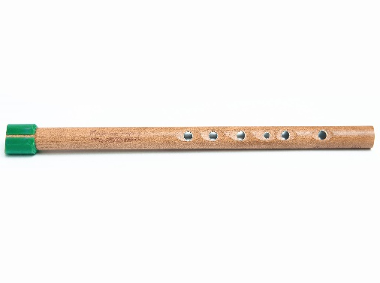
Республика Башкортостан. На гербе изображён цветок курая — символ дружбы, семь его лепестков символизируют семь родов, положивших начало консолидации народов Башкортостана на его территории. Курай — башкирская продольная открытая флейта. Считается одним из национальных символов башкирского народа.

Slide 5
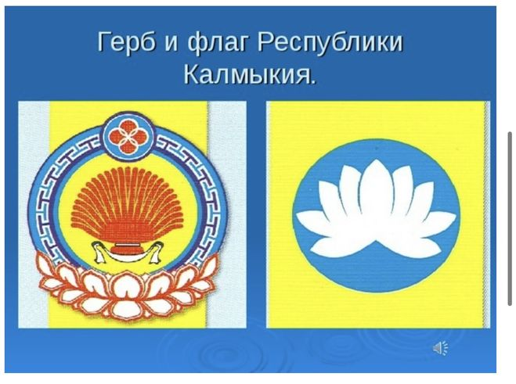
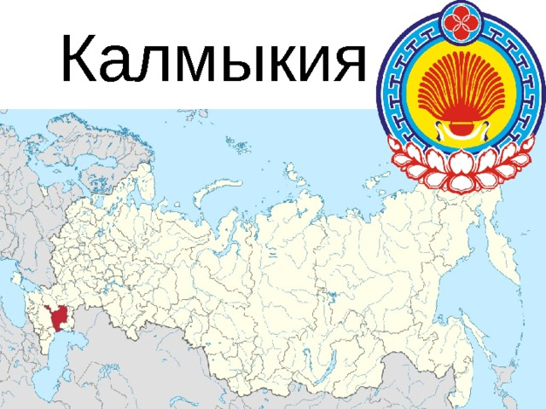
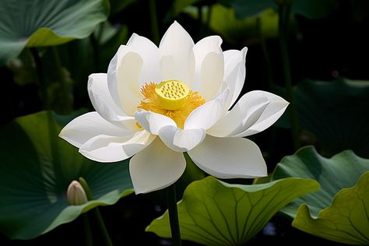
Лотос олицетворяет чистоту, совершенство, изящество и стремление к духовной чистоте.
Лотос также изображён на ордене — Орден Белого Лотоса, который вручают как высшую степень отличия Герою республики Калмыкия.

Slide 6
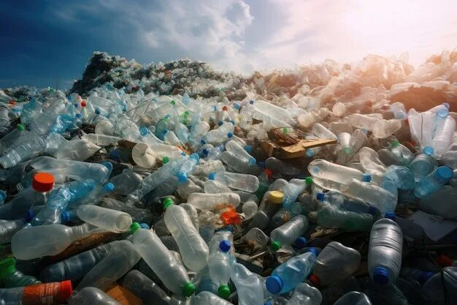

ПРОБЛЕМЫ ЗЕМЛИ ПЛАСТИК И ЭКОЛОГИЯ

Slide 7
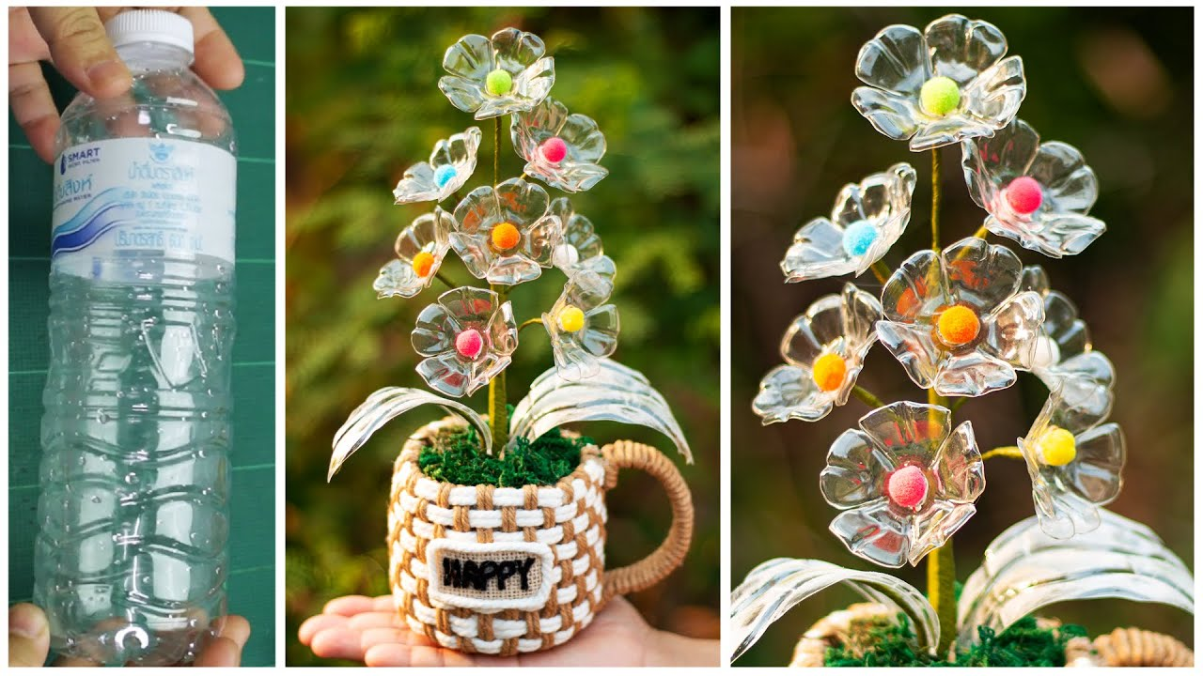

Slide 8




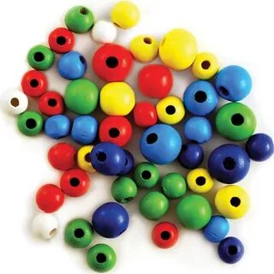

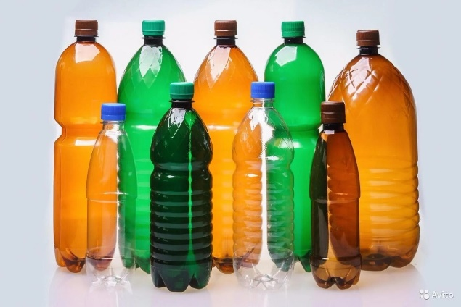
ИСПОЛЬЗОВАННЫЕ ИНСТРУМЕНТЫ И МАТЕРИАЛЫ

Slide 9
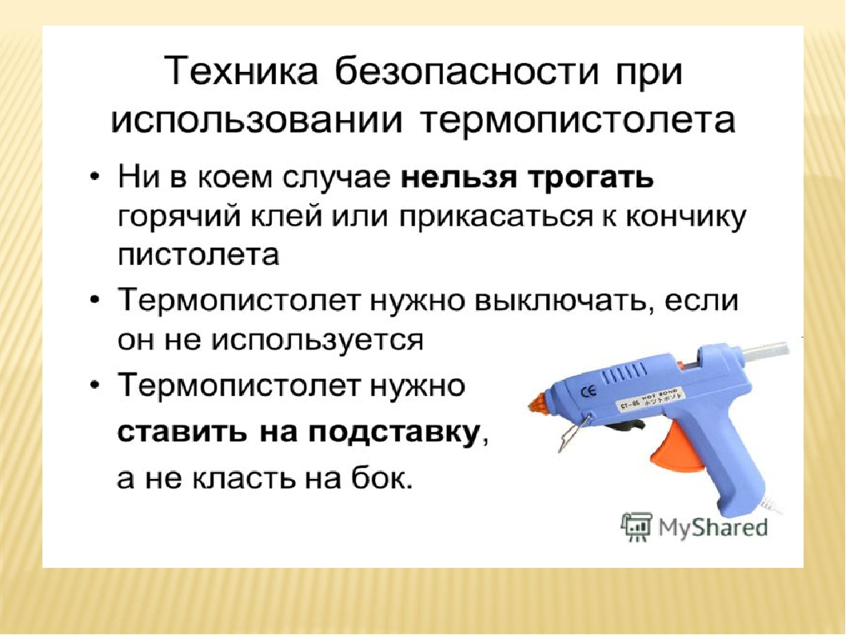
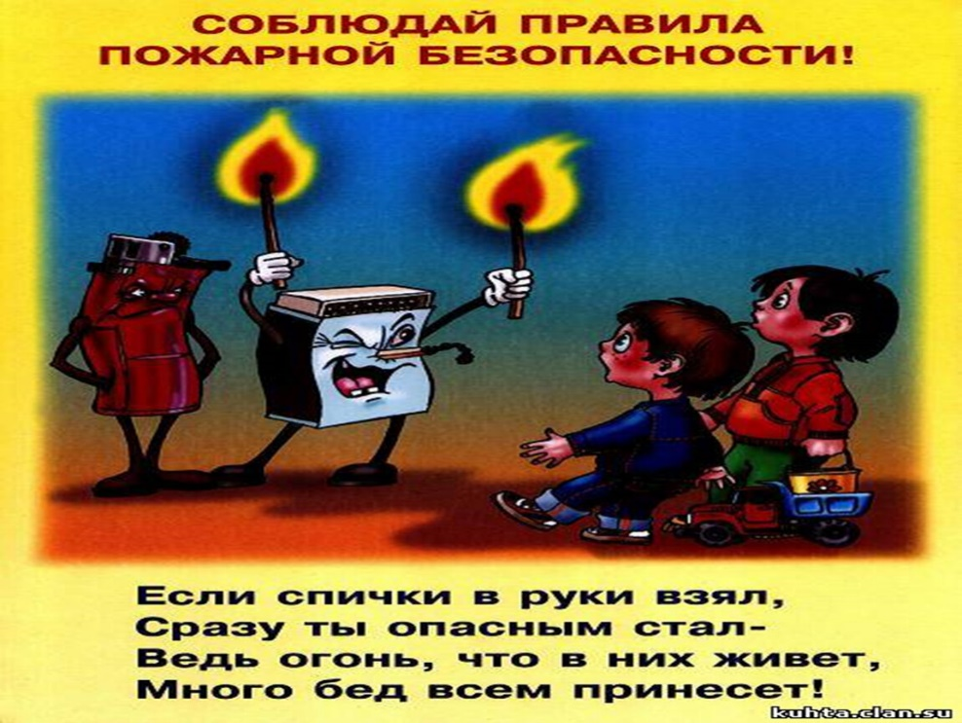

Slide 10
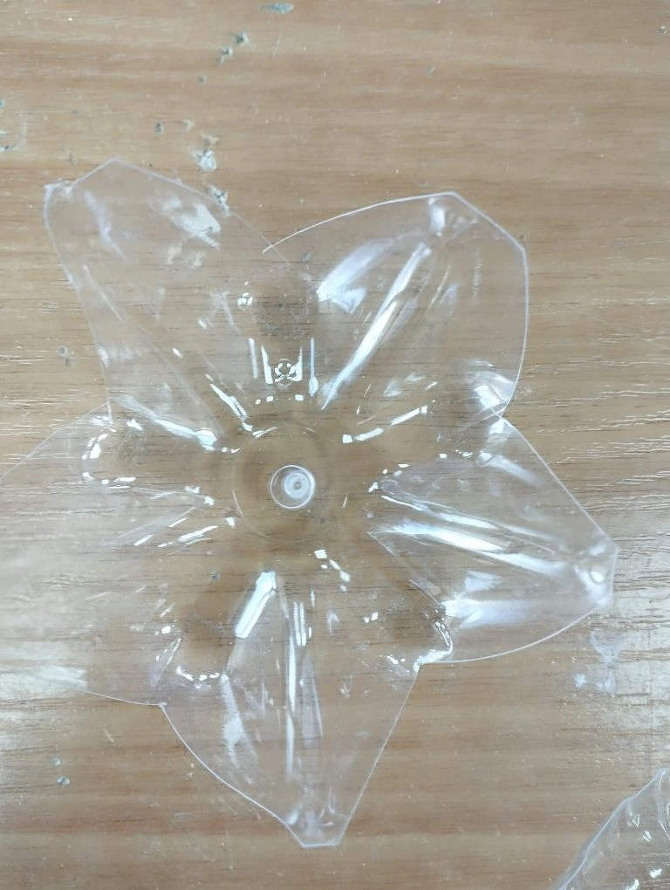
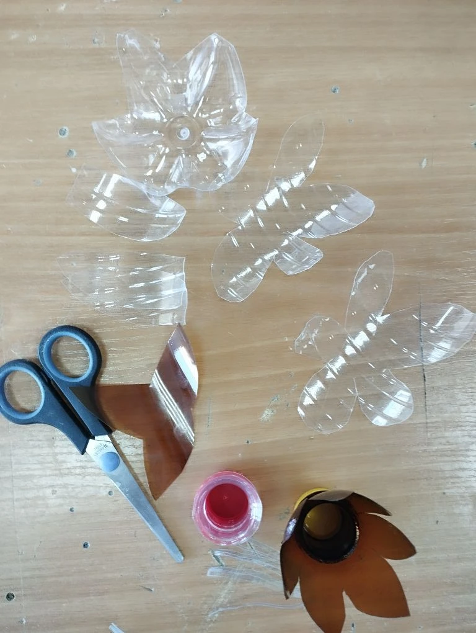
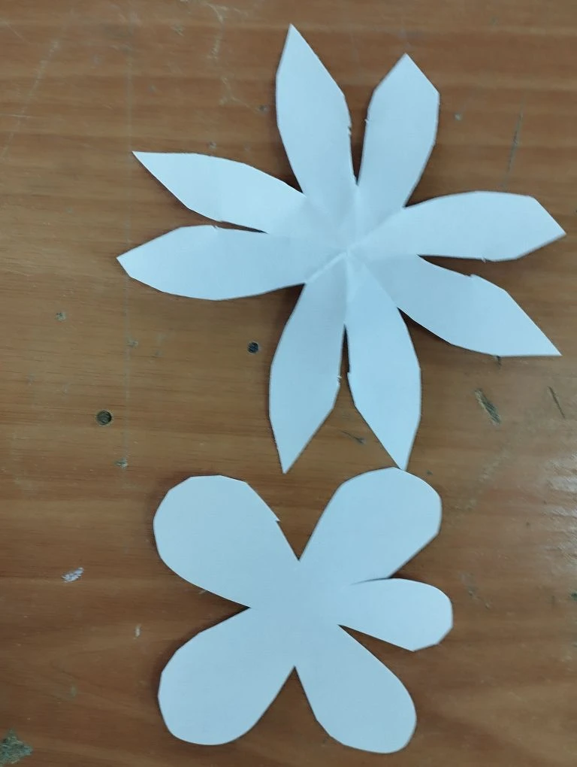
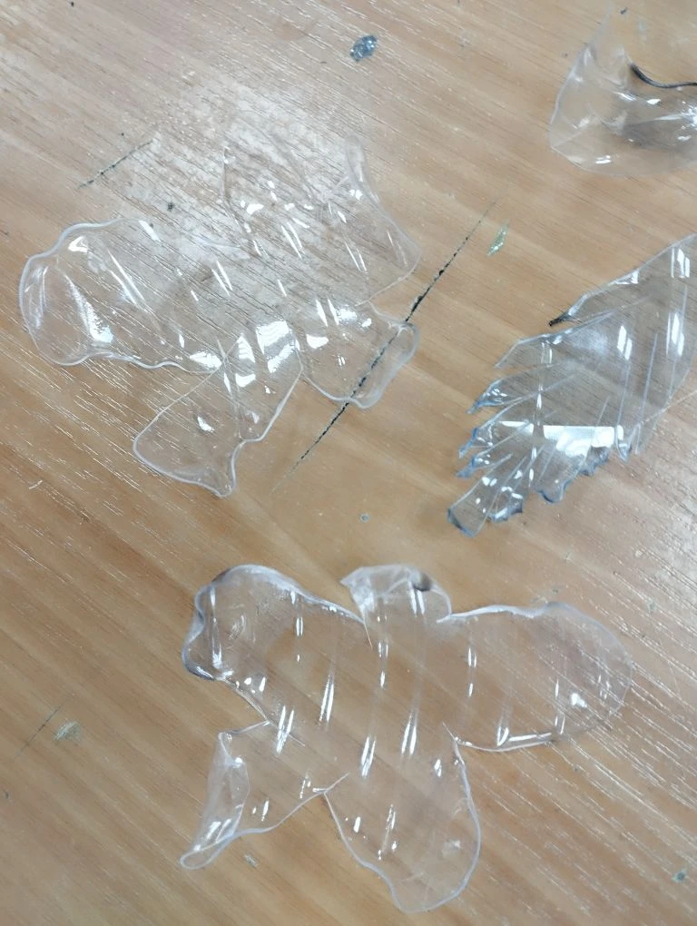
ЭТАПЫ ИЗГОТОВЛЕНИЯ

Slide 11
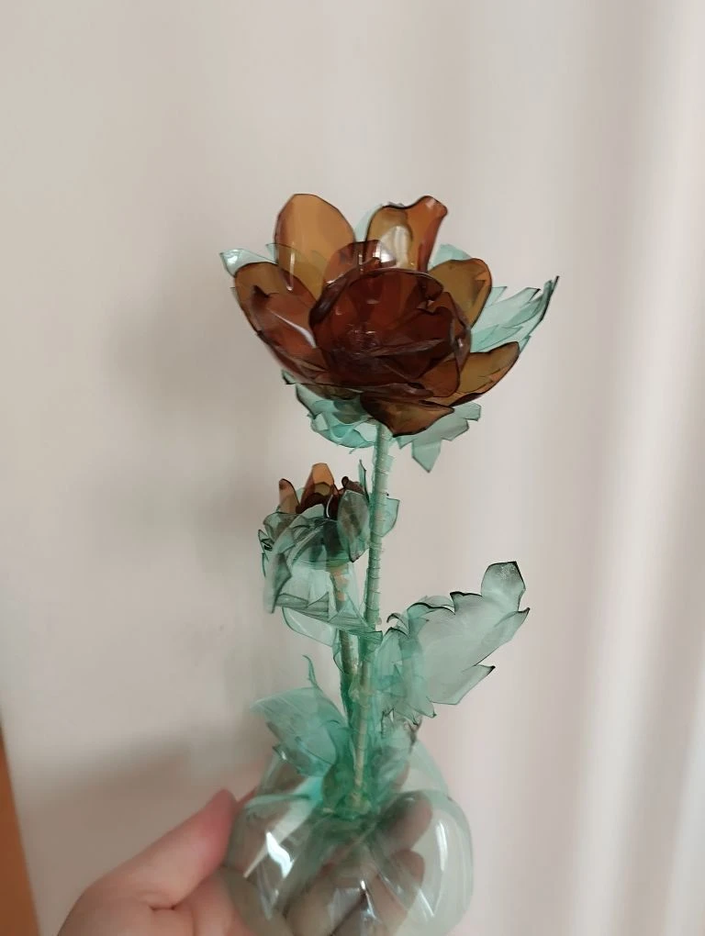
СПАСИБО ЗА ВНИМАНИЕ

